Slide 1
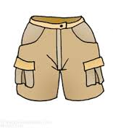
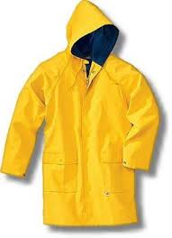
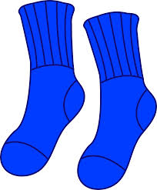
What’s missing?
Notes:
яйц

Slide 2
What’s missing?
Notes:
яйц

Slide 3
What’s missing?
Notes:
яйц

Slide 4
What’s missing?
Notes:
яйц

Slide 5
What’s missing?
Notes:
яйц

Slide 6
What’s missing?
Notes:
яйц

Slide 7
What’s missing?
Notes:
яйц

Slide 8
What’s missing?
Notes:
яйц

Slide 9
What’s missing?
Notes:
яйц

Slide 10
What’s missing?
Notes:
яйц

Slide 11
What’s missing?
Notes:
яйц

Slide 12
What’s missing?
Notes:
яйц

Slide 13
What’s missing?
Notes:
яйц

Slide 14
What’s missing?
Notes:
яйц

Slide 15
What’s missing?
Notes:
яйц

